Slide 1
多维缩放算法 (Multiple Dimensional Scaling,MDS)

Slide 2
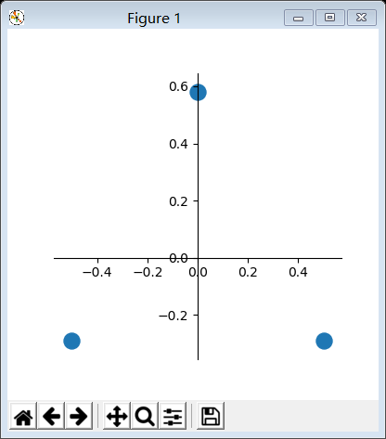
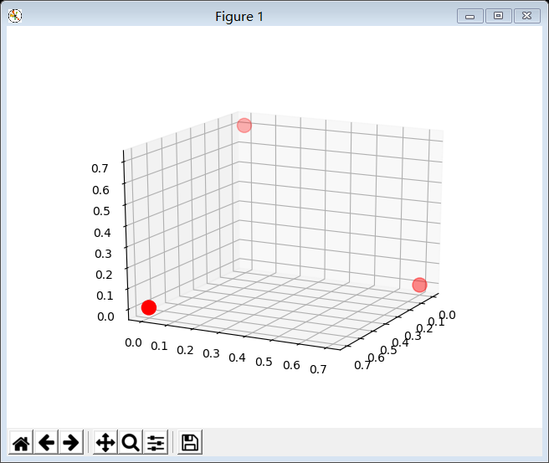
MDS算法简介
多维缩放(Mutiple Dimensional Scaling,MDS)是一种经典的降维方法,也是很多流形学习的基础。
多维缩放的思想是要求样本在原始空间中的距离在降维后得以保持。

Slide 3
MDS算法流程
假设有m个样本，每个样本的维度为d，则这m个样本每一个样本作为一个列向量可以组成一个d×m的矩阵。
求所有样本两两之间的距离，这些距离可以构成一个m×m的矩阵，设此矩阵为D。
矩阵D第i行第j列的数记作dist_{ij}，表示第i个样本和第j个样本之间的距离。该矩阵为实对称矩阵，且主对角线上的元素均为0。

Slide 4
MDS算法流程
降维后的数据维度为d’，则降维后的数据矩阵为d’ ×m，记为Z，每一列表示一个样本记为z_{i}。MDS算法的目的就是要使得降维后的距离矩阵仍为D，即 。

Slide 5
MDS算法流程

Slide 6
MDS算法流程

Slide 7
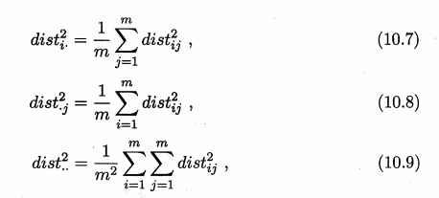

MDS算法流程
西瓜书上这几个公式是规定，即规定了左边这三个符号来表示右边的内容，通过以上公式可以得到

Slide 8
MDS算法流程
通过以上计算可以得到矩阵B

Slide 9
MDS算法
在奇异值分解中，公式两边都是确定的，必须保证两边可以相等，但在MDS算法中，矩阵Z是不确定的，只要矩阵Z可以满足使得降维后的各样本点之间的距离与降维前的距离相等就可以了，所以其形式可以根据情况改变，按照以上方式确定的矩阵Z各个行之间是正交的，这也符合数据各个维度正交的直观印象(比如x轴和y轴正交)。

Slide 10
例 1
三维空间中有三个样本点
通过MDS算法将其降到二维

Slide 11
例 1
注意平方
0²+1²+1²

Slide 12
例 1

Slide 13
例 1
这一过程中，特征值可由numpy中的linalg.eig()函数求得，但由于该函数得到的特征向量不一定正交，所以不能用来求特征向量。

Slide 14
例 1

Slide 15
例 2

Slide 16
例 2

Slide 17
例 2

Slide 18
例 3
三维空间中有三个样本点
通过MDS算法将其降到二维。

Slide 19
例 3

Slide 20
例 3

Slide 21
例 3

Slide 22
例 3

Slide 23
例 3

Slide 24
选学
n阶矩阵最多有n个线性无关的特征向量，实对称矩阵一定有n个。
k重特征值最多有k个线性无关的特征向量，实对称矩阵中一定有k个。
k个线性无关的特征向量说明其构成k维空间，所以k>1时解不唯一。
当n阶实对称矩阵有n重特征值时，该矩阵为k倍的单位阵。

Slide 25
实际应用
保留所有非零特征值及其对应的特征向量可以使得降维后距离矩阵保持不变，但在现实应用中为了有效降维，往往仅需降维后的距离与原始空间中的距离尽可能接近，而不必严格相等。所以主需要保留前d’个最大的特征值及其对应的特征向量就可以了。

Slide 26
流形学习 (Manifold Learning)

Slide 27
流形学习概念
流形学习是一类借鉴了拓扑流形概念的降维方法，“流形”是在局部与欧式空间同胚的空间，换言之，它在局部具有欧氏空间的性质 ，能用欧氏距离来进行距离计算。若低维流形嵌入到高维空间中 ，则数据样本在高维空间的分布虽然看上去非常复杂，但在局部上仍具有欧氏空间的性质，因此，可以容易地在局部建立降维映射关系，然后再设法将局部映射关系推广到全局。

Slide 28
拓扑学
拓扑学(topology)是研究几何图形或空间在连续改变形状后还能保持不变的一些性质的学科。它只考虑物体间的位置关系而不考虑它们的形状和大小。

Slide 29
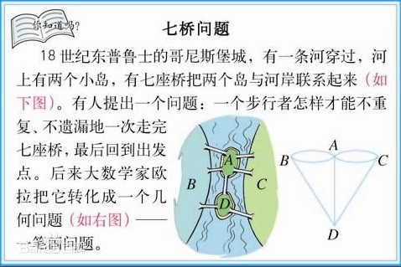
七桥问题

Slide 31
城市之间距离的问题
假设现在需要根据城市之间的距离对地球上的城市进行聚类，如果把地球看成三维空间中的一个球体，则各个城市都可以有一个三维坐标，但直接根据两个城市的三维坐标计算这两个城市之间的距离显然不合适(比如北京和华盛顿之间如果直接计算欧式距离的话就相当于从北京到华盛顿要直接从地球中间穿过)。这是就可以把地球看成是一个流形。

Slide 32
城市之间距离的问题
虽然北京和华盛顿之间的距离不能直接用欧式距离计算，但北京和天津之间、天津和唐山之间等等就可以一欧式距离表示其距离(虽然这些城市之间也有弧度，但因为距离比较近，所以可以忽略)，或者说地球这个流形在局部与欧式空间同胚。

Slide 33
等度量映射法计算城市之间的距离
计算相隔较远的城市之间的距离时，可以对每个城市基于欧氏距离找出其近邻城市(k个)，然后就能建立一个近邻连接图，图中近邻点之间存在连接，而非近邻点之间不存在连接， 于是，计算两城市之间距离的问题就转变为计算近邻连接图上两点之间的最短路径问题。
最短路径问题可以用Dijkstra算法或者Floyd算法来进行计算。

Slide 34
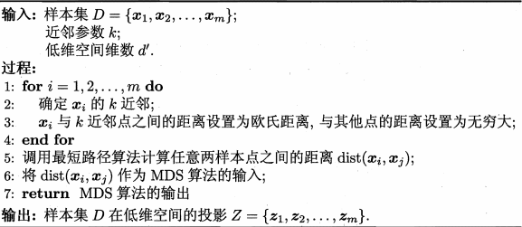
等度量映射法算法流程

